Slide 1
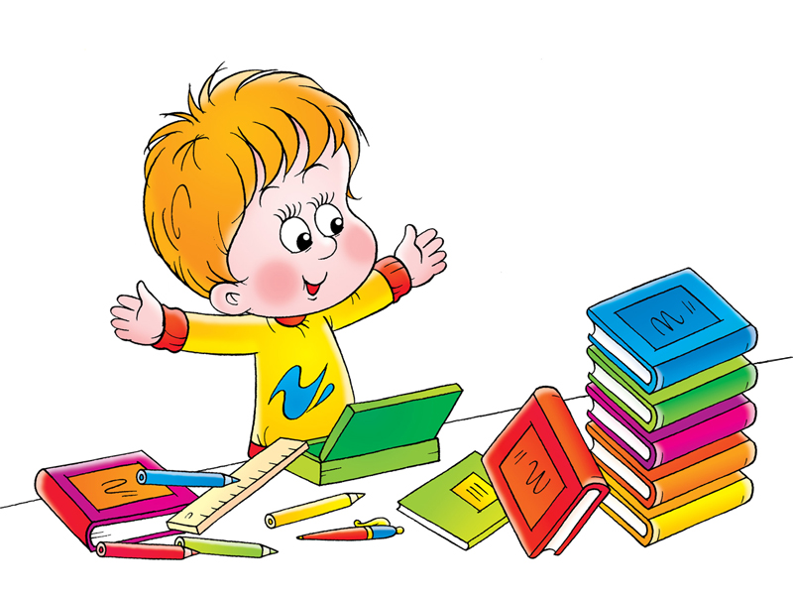
Интерактивная игра «Собери портфель»

Slide 3
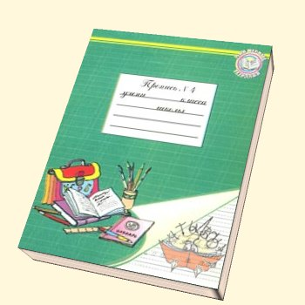
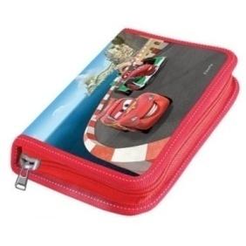
Собери портфель. Выбери то, что нужно взять с собой в школу.

Slide 4
